Slide 1
ỦY BAN NHÂN DÂN HUYỆN AN LÃO
TRƯỜNG TIỂU HỌC QUANG TRUNG
ÔN TẬP VÀ ĐÁNH GIÁ
CUỐI HỌC KÌ I
(tiết 1 + 2)
Giáo viên: Phạm Thị Thu Hà
Lớp: 2E
Năm 2024 - 2025

Slide 2
Khởi động

Slide 3
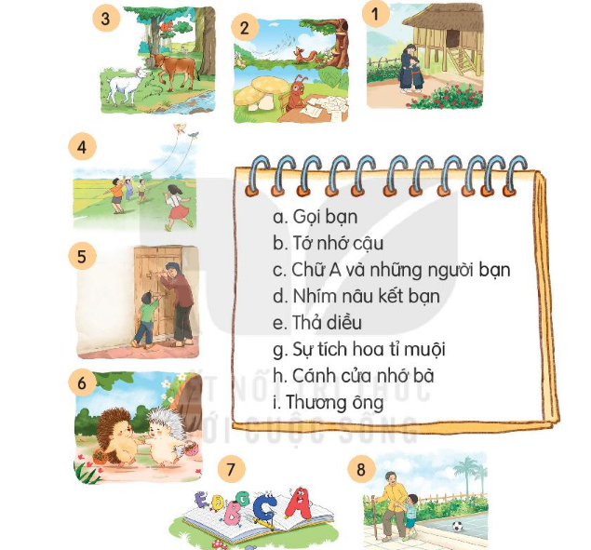
1. Nhìn tranh nói tên các bài đã học

Slide 4
Từ ngữ chỉ sự vật | Từ ngữ chỉ người | Ông Việt Na Cháu
 | Từ ngữ chỉ vật | Nhím Cánh diều

